Slide 1
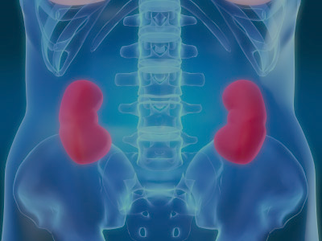
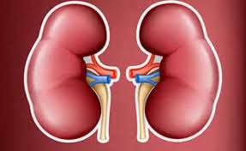
১ মিঃ
স্বাগতম

Slide 2
পরিচিতি
২ মিঃ
সুদীপ্ত কুমার বর্মা
সহকারী শিক্ষক
কালিরহাট উচ্চ বিদ্যালয়
পাটগ্রান, লালমনিরহাট ।
মোবাঃ ০১৭১৭২৯২১২৮
শ্রেণিঃ ৮ম
বিষয়ঃ বিজ্ঞান
অধ্যায়; ৫ম
পাঠঃ 11 ও ১২

Slide 3
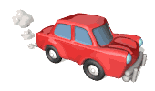
৩ মিঃ
ধোঁয়া বের হচ্ছে কেন?
আমাদের দেহ থেকে কী কী বর্জ্য পদার্থ বের হয়, এদের নাম বল?
এধরনের বর্জ্য নিষ্কাশনে কোন কোন অংগ জড়িত?

Slide 4
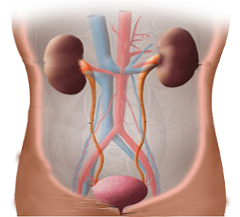
রেচনতন্ত্র
৩ মিঃ

Slide 5
শিখনফলঃ-
২ মিঃ
বিভিন্ন ধরনের রেচনতন্ত সম্পর্কে জানতে পারবে ।

Slide 6
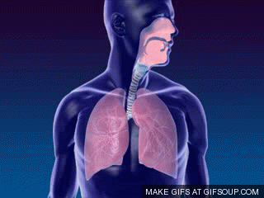
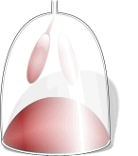
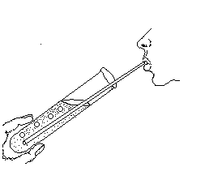
৩মিঃ
O₂
CO₂
CO₂ চুনের পানিকে ঘোলা করে
আমাদের দেহ থেকে এর মাধ্যমে কোন ধরনের বর্জ্য পদার্থ বের হয়?
বিপাকের ফলে সৃষ্ট বর্জ্য ( CO₂ ) নিঃশ্বাসের মাধ্যমে দেহের বাইরে বের হয়।

Slide 7
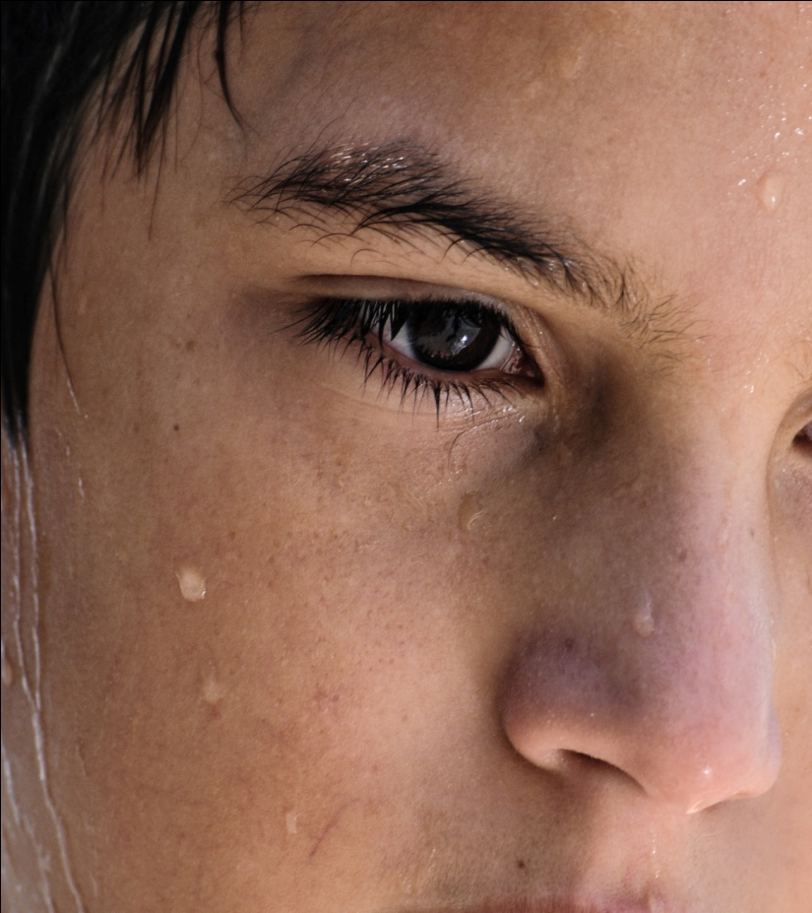
ছবিতে কী দেখছো?
৩ মিঃ
কোন ধরণের বর্জ্য দেহের বাইরে বের হচ্ছে?
বিপাকের ফলে সৃষ্ট বর্জ্য লবণ জাতীয় ক্ষতিকর পদার্থ চর্মের মাধ্যমে দেহের বাইরে বের হয়।

Slide 8
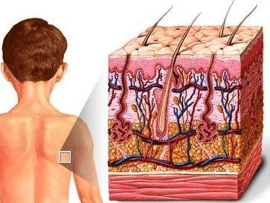
লোমকূপ: ত্বকের ক্ষুদ্র ক্ষুদ্র ছিদ্র
৩ মিঃ
লোমকূপ
ঘামে সাধারনত পানির সাথে লবণ ও সামান্য CO₂ এবং ক্ষতিকর পদার্থ থাকে।
কার্পেটের মত এবং মূলের পরিবর্তে রাইজয়েড আছে।

Slide 9
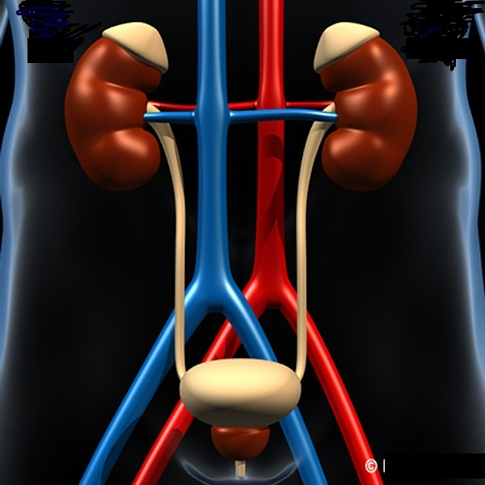
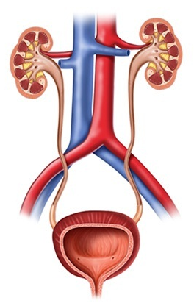
এই তন্ত্রের মাধ্যমে কোন ধরণের বর্জ্য পদার্থ বের হয়?
৩ মিঃ
প্রধান রেচন অঙ্গ বৃক্ক/কিডনি
এর মাধ্যমে দেহের ৮০ভাগ নাইট্রোজেন ঘটিত বর্জ্য (মূত্র) বের হয়।

Slide 10
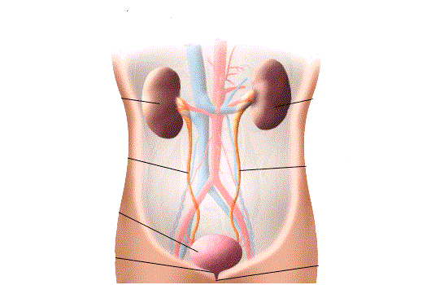
রেচন কী?
৩ মিঃ
পানি, CO_{2,} ইউরিয়া প্রভৃতি বর্জ্য প্রধানত নিঃশ্বাস বায়ু, ঘাম ও মূত্রের সাথে বের হয়। এ সকল বর্জ্য নিষ্কাশন ব্যবস্থাই হলো রেচন।

Slide 11
জোড়ায় কাজঃ-
৩ মিঃ
১)
রেচন পদার্থ | ব্যবহৃত অঙ্গের নাম
২) দেহের জন্য রেচন পদার্থের ২টি ক্ষতিকর দিক লিখ।

Slide 12
প্রধান রেচন অংগ বৃক্কের বিভিন্ন অংশ
৩ মিঃ
পৃষ্ঠীয় মহাধমনি
বৃক্কীয় ধমনী
বৃক্কীয় শিরা
বৃক্ক/ কিডনি
ইউরেটার
মূত্রথলি
মূত্রনালি

Slide 13
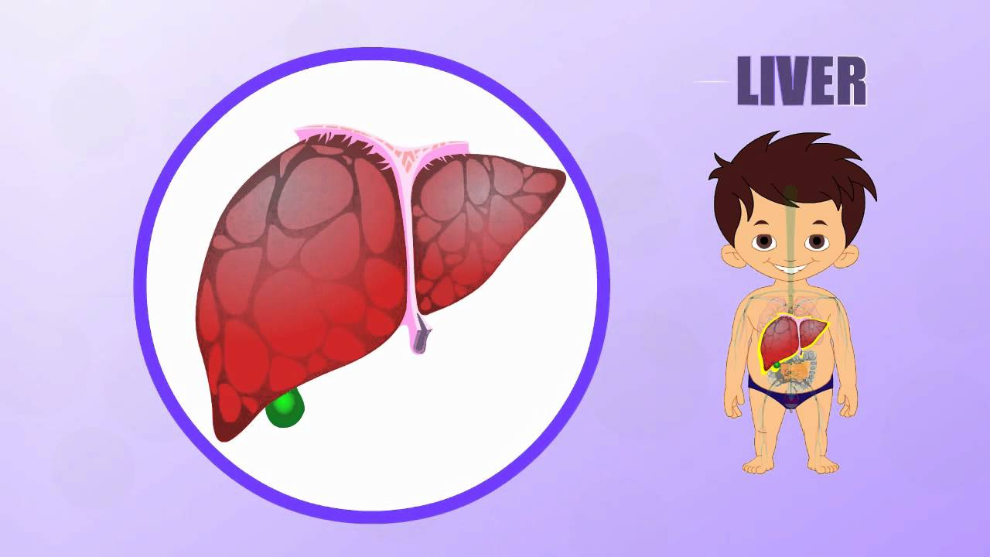
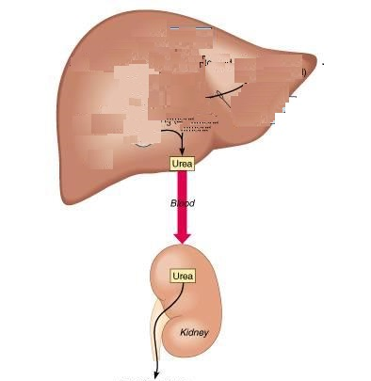
যকৃত অ্যামাইনো এসিডকে ভেঙ্গে ইউরিয়া, ইউরিক এসিড, অ্যামোনিয়া ইত্যাদি নাইট্রোজেন ঘটিত বর্জ্য তৈরি করে।
৩ মিঃ
মানবদেহের এই তন্ত্রটির উক্ত বর্জ্য অপসারণে ভূমিকা উল্লেখ কর।

Slide 14
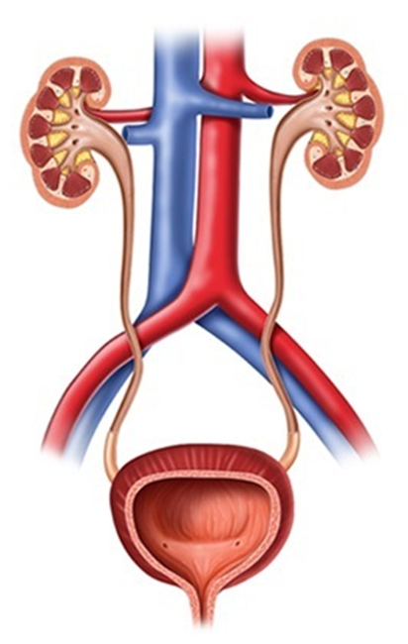
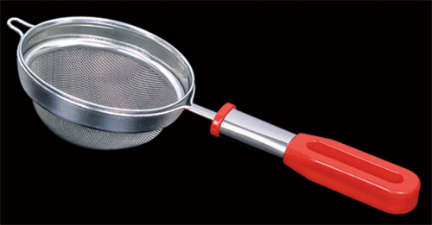
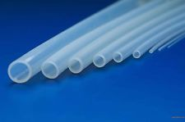
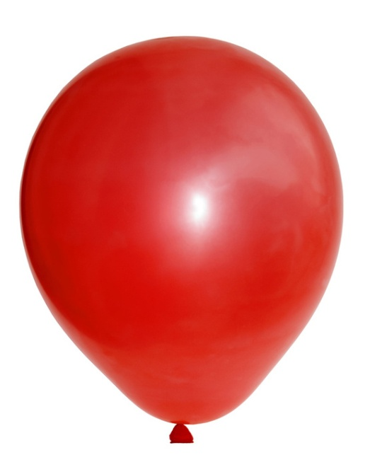
কিডনির সাথে তুলনা
৩ মিঃ

Slide 15
দলগত কাজঃ-
৪ মিঃ
মানবদেহের এই তন্ত্রটির ভূমিকা বর্ণনা কর।

Slide 16
মূল্যায়ন
৪ মিঃ
১। নাইট্রোজেন ঘটিত নিষ্কাশনে মানবদেহের কোন অঙ্গটি প্রধান ভূমিকা রাখে?
২। নিঃশ্বাসের বায়ুতে কার্বন ডাই অক্সাইডের পরিমান- কত?
3। শীতের সকালে আয়নায় নিঃশ্বাস ছাড়লে কী ঘটবে?
৪। বৃক্ক রক্ত থেকে কি ছেঁকে নেয় ?
৫। মানব দেহে প্রধান রেচনতন্ত কি?
Notes:
উত্তরে ক্লিক করলে সঠিক উত্তর পাওয়া যাবে।

Slide 17
গুরুত্বপূর্ণ শব্দসমূহ
২ মিঃ
অ্যামোনিয়া
ইউরেটর
বৃক্ক
রেচন
ইউরিয়া
ইউরিক রসিড

Slide 18
বাড়ির কাজ
১ মিঃ
নিঃশ্বাসের বায়ুতে কার্বন ডাইঅক্সাইডের উপস্থিতি কীভাবে প্রমাণ করবে?

Slide 19
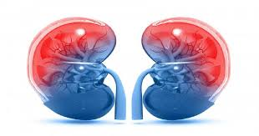
১ মিঃ
ধন্যবাদ

